Slide 1

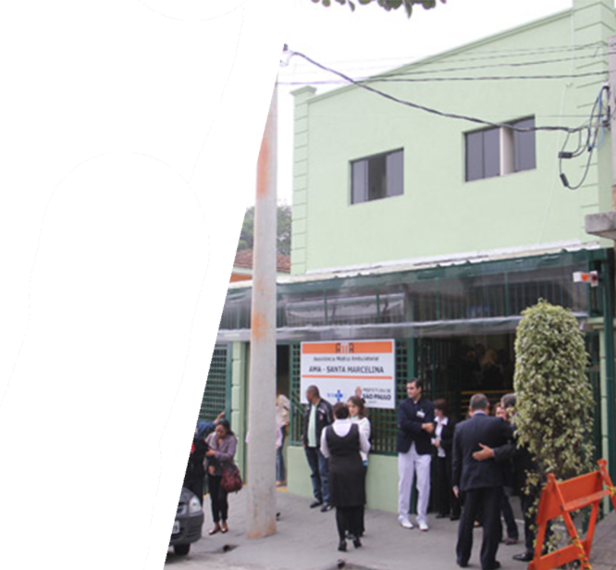
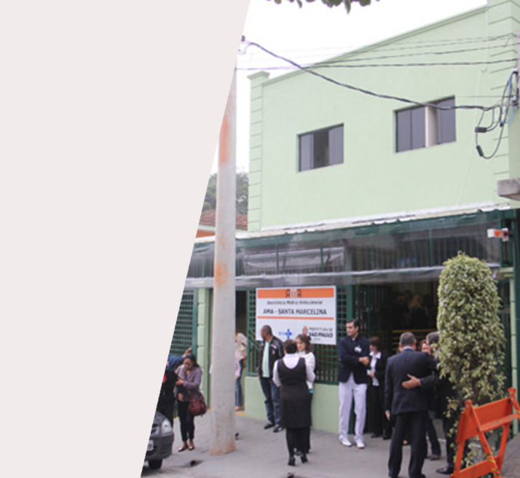
APRESENTAÇÃO amas da zona leste
João Pedro maia Matulevicius Garcia
Rodrigo mileo lourenço gil

Slide 2


Projeto
As AMAs (Assistências Médicas Ambulatoriais) são unidades de saúde que oferecem atendimento médico para casos que não são emergências, mas que exigem avaliação médica mais rápida e especializada.

Slide 3




Tecnologias
As AMAs (Assistências Médicas Ambulatoriais) são unidades de saúde que oferecem atendimento médico para casos que não são emergências, mas que exigem avaliação médica mais rápida e especializada.

Slide 4
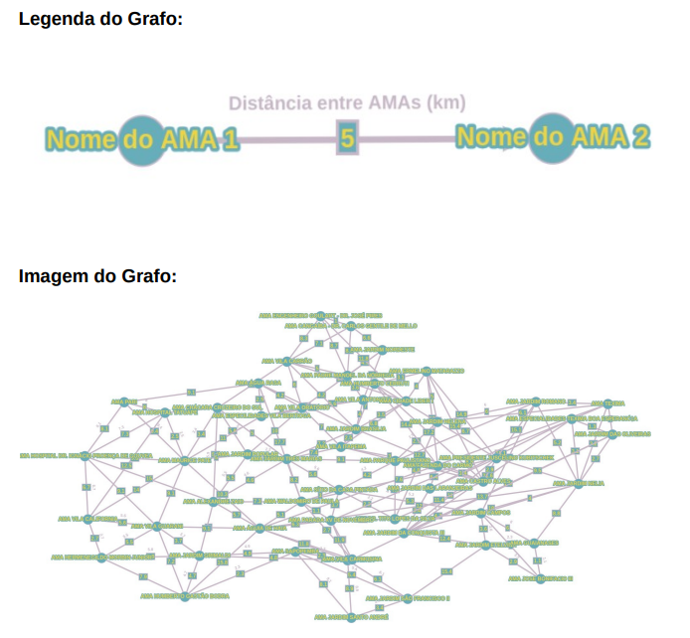

Slide 5
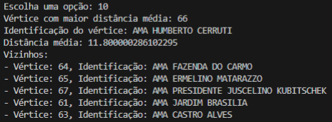

Slide 6
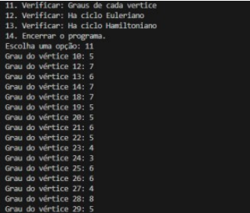

Slide 7
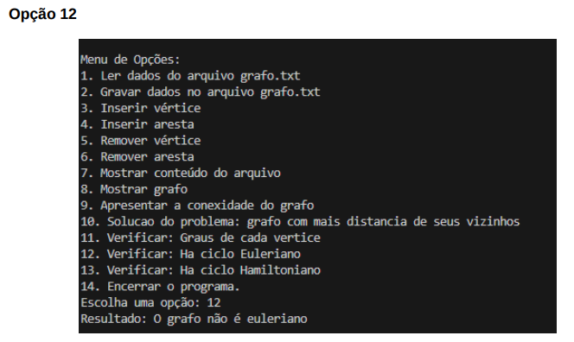

Slide 8
